Slide 1
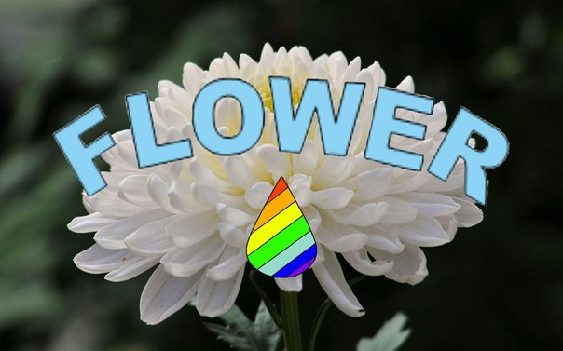
Букет, которого нет в природе
Работа выполнена Ученицами 6 «Е» класса
Гимназии № 1505

Slide 2
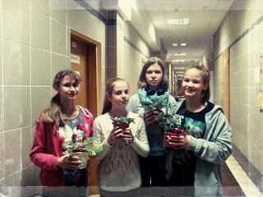
Состав команды и обязанности членов команды
Командир: Дарья Поваляева
Ответственный за компьютерные работы: Ильина Стефания
Поиск информации : Мелконян Софья
Ответственный за эксперименты: Подколзина Юлия

Slide 3
Проблемы и Цель
Проблема проекта:
Букет необычной окраски станет запоминающимся и приятным подарком.
Цель проекта:
Предоставить проверенные советы по окрашиванию срезанных цветов в оранжевый, красный, зеленый, синий оттенки.

Slide 4
Поиск Информации Пигменты растений
Цвет пластид | Название пигмента | Часть растения | Местонахождение пигмента в клетке
Зелёный | хлорофилл | Лист, стебель, почки | Хлоропласты
Желто- оранжевый | каротиноид | Цветки, листья, плоды, семена | Хлоропласты
Синий | антоциан | Цветки и плоды | Клеточный сок
Желтый | флавон | Листья, цветки | Клеточный сок
Красный | антоциан | Цветки, плоды, листья, стебли, корни | Клеточный сок
Тёмный | меланин | Редко встречается в листьях и цветах | ?
Белый | бетулин | Цветки, стебли, пятна на листьях | ?

Slide 5
Интервью
Нами были взяты интервью у Анастасии Маскенской (флорист), так же у продавцов в цветочных палатках.
Флористы применяют красители в случаях:
на выставках для создания единой идеи и оригинальности.
в новогодних композициях, но окрашиваются только ветки и зелень.
в коммерческих целях, чтобы продать цветок дороже

Slide 6
Эксперимент №1
Исполнитель Юлия Подколзина
Эксперимент: по окрашивания цветов ставя в воду с красителями
Предметы для эксперимента: Цветы( хризантема, роза, гвоздика и гербера

Slide 7
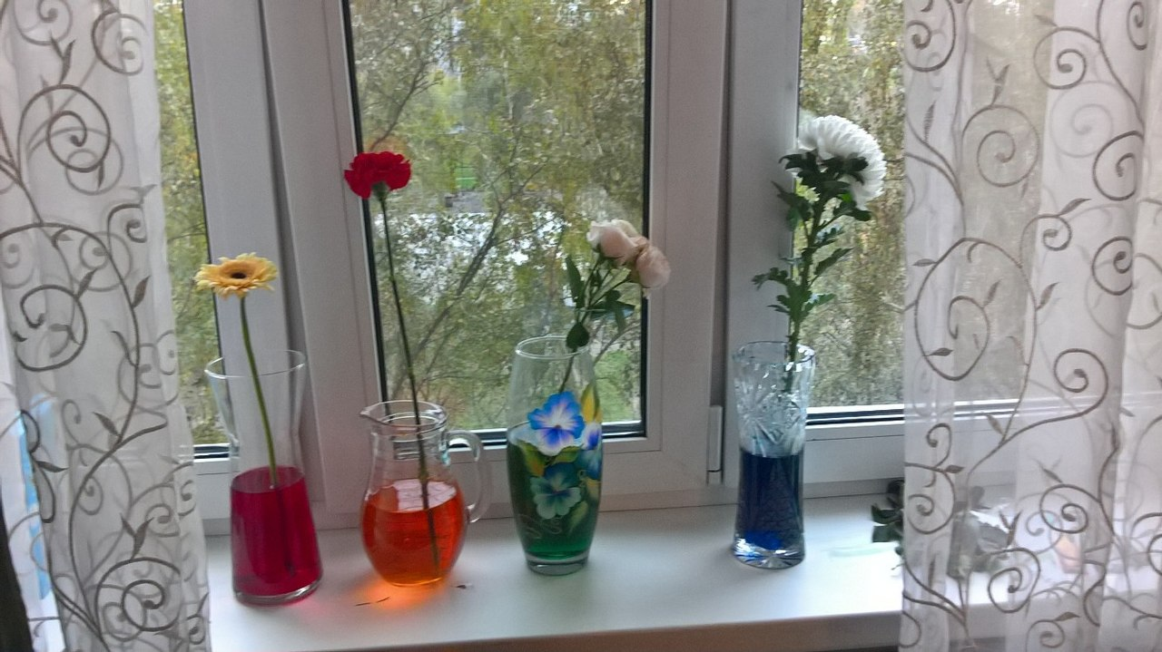
День №1
Цветы были поставлены в красители ( красный, оранжевый, зеленый, голубой)

Slide 8
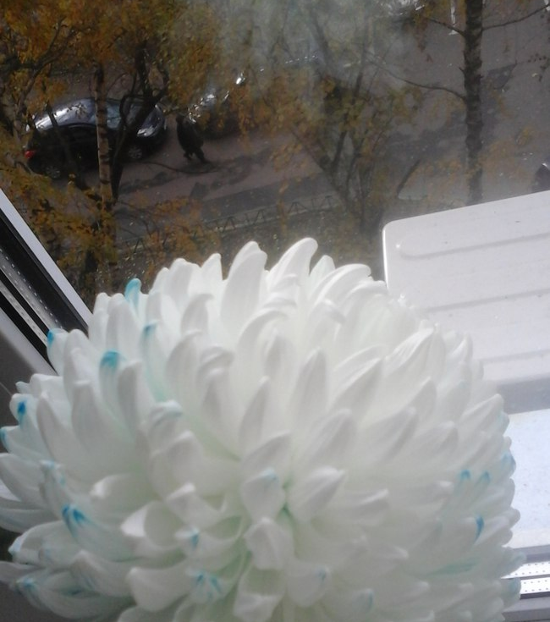
День№2
Окрашиваться начала только хризантема

Slide 9
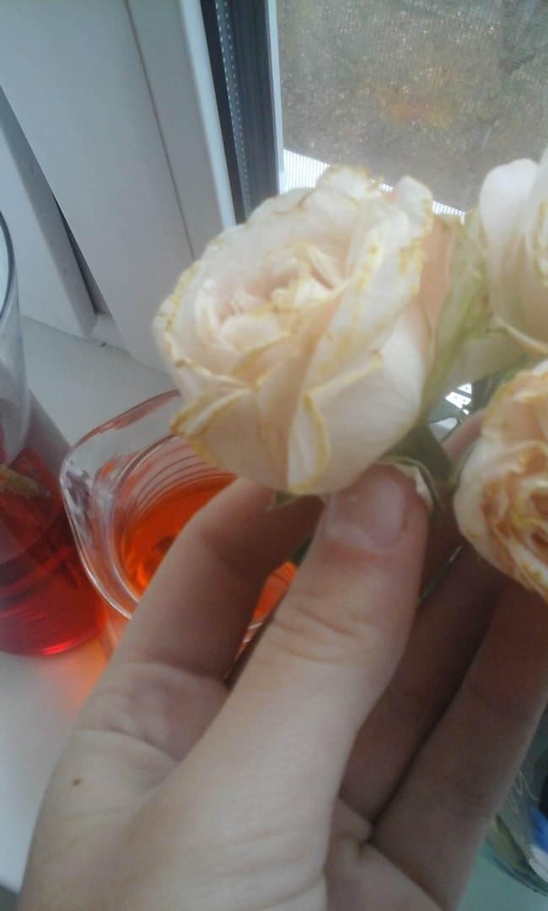
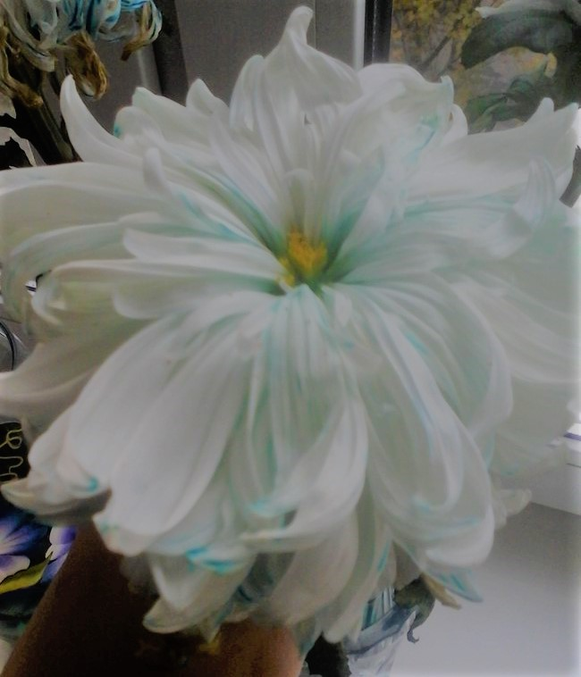
Четвертый день
Окрасилась только хризантема и увяла, а остальные цветы увяли в первую неделю

Slide 10
Эксперимент №2
Исполнитель Ильина Стефания
Эксперимент: по окрашивания цветов ставя в воду с пищевым красителями, погружение цветов в воду с текстильным красителями, окрашивание цветка с помощью краски из флористического баллончика.
Предметы для эксперимента: Цветы (хризантема), пищевой краситель, текстильный краситель и флористическая краска в баллончике (бардовый)
P.S эксперимент был проведен за один день

Slide 11
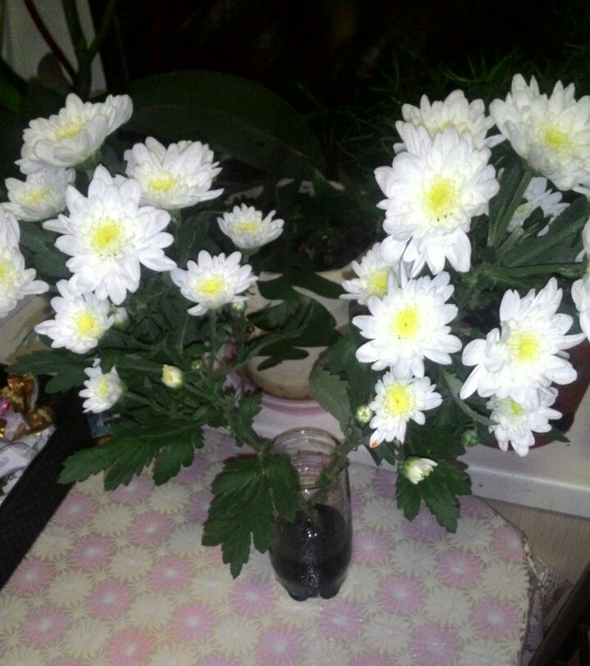
Эксперимент №А. Ставим цветы в воду с пищевым красителем
Был использован пищевой краситель фиолетового цвета

Slide 12
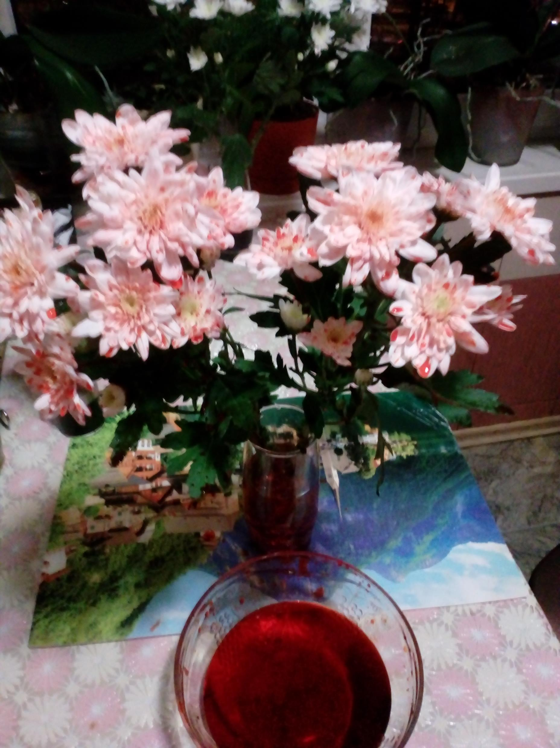
Эксперимент №Б Окунание цветов в воду с текстильным красителем
Был использован красный краситель

Slide 13
Эксперимент №В окрашивание с помощью краски из флористического баллончика.
Был использован баллончик с краской бордо

Slide 14
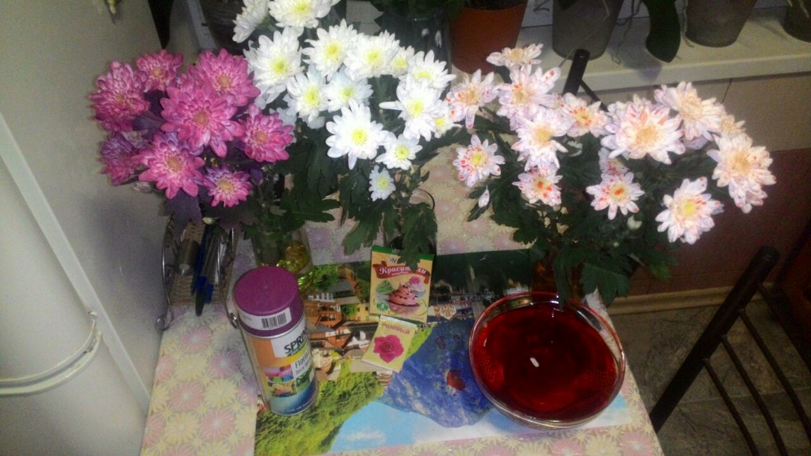
Завершение Эксперимент №2

Slide 15
Эксперимент №3
Исполнитель Ильина Стефания
Эксперимент: по окрашивания цветов ставя в воду с красителями,
Предметы для эксперимента: Цветы (хризантема), пищевой краситель

Slide 16
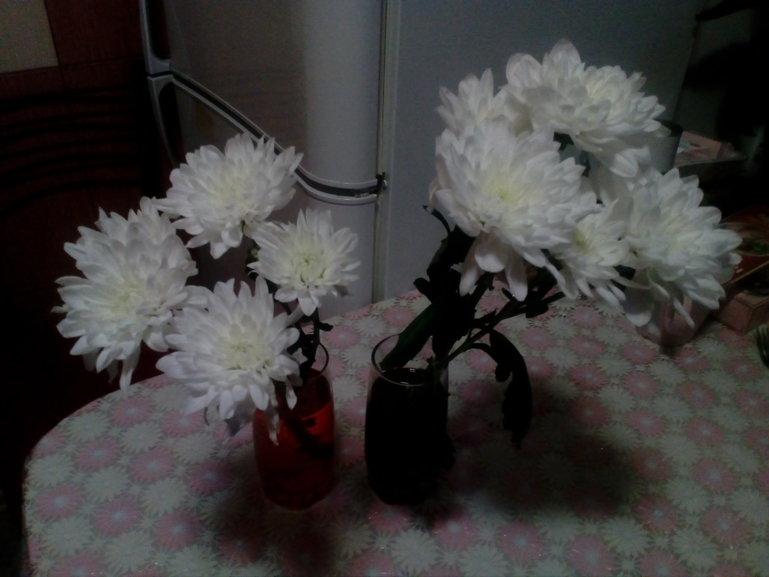
Начало недели

Slide 17
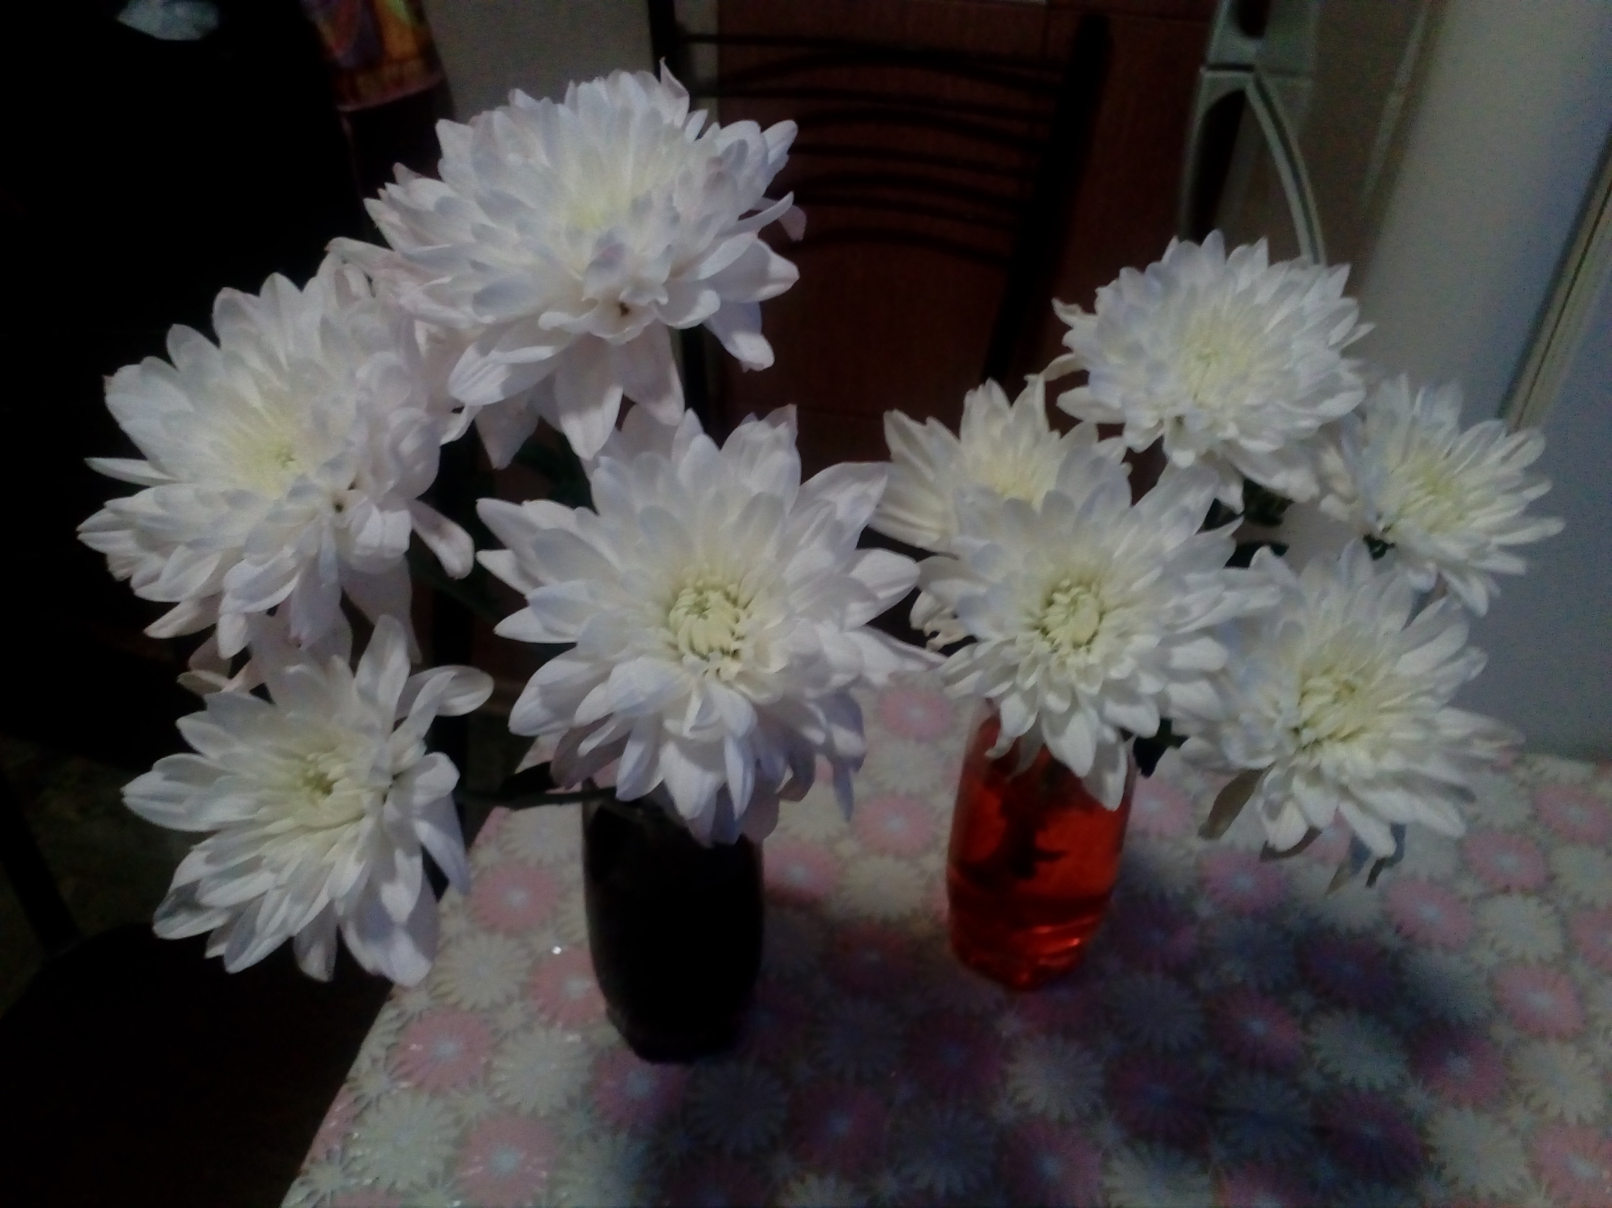
Конец недели
Цветы приобрели легкого розовую окраску

Slide 18
Актуальность
Цветы в природе бывают очень разные, но их цветовая палитра ограничена. Мы хотим в домашних условиях создать букет необычной окраски всех цветов радуги.

Slide 19
Советы
1. Для быстрого окрашивания больше подходят хризантемы, розы и гвоздики
2. Для окрашивания через воду стоит брать кустовые хризантемы, не напитые водой, тогда процесс окрашивания пройдет намного быстрее, так как у цветов жажда и они хотят быстрее напиться
3. Чтобы цветок быстрее окрасился через воду, стоит обрезать листья, поскольку они тоже окрашиваются
4. Чтобы быстрей окрасить цветок, достаточно добавить в полстакана воды 2 столовые ложки красителя и 2 чайных ложки сахара
5. Чтобы цветок быстрее окрасился, стоит добавлять в раствор больше красителя, а не воды
6. Перед тем, как поставить цветок в воду, надо подрезать стебель на 2 – 5 см.
7. Чтобы вода прошла по цветку, стоит обрезать стебель ножом или лезвием
8. Лучше всего для окрашивания цветка подойдет пищевой краситель.
9. Если окрашивать цветок баллончиком, стоит делать это в открытом или хорошо проветриваемом помещении
10. Если окрашивать цветок способом окунания, стоит брать краситель для текстиля
11. Если окрашивать цветок способом окунания в краситель, стоит брать яркие красители
12. Если окрашивать цветок способом окунания в краситель, стоит держать цветок в воде не менее 5 минут

Slide 20
Вывод
Проводя эксперименты с покраской цветов, мы пришли к выводу, что мать – природа еще до нас создала разнообразные цвета и оттенки в своем многообразии и менять что - либо на наш взгляд не имеет смысла. На этом наш эксперимент с чистой совестью можно считать завершенным.

